Slide 1

Evaluación y Seguimiento
Gutiérrez Gracia Claudia Isabel
Hermosillo Uribe Daniela
Esteves Tolentino Salma
Victoria Espinoza María Guadalupe

Slide 2

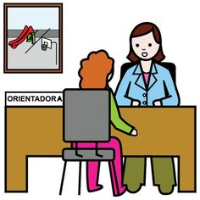
Un programa de inducción y orientación sistemática debe tener una
evaluación y/o fase de reorientación en algún momento después de la
orientación inicial.

Slide 3
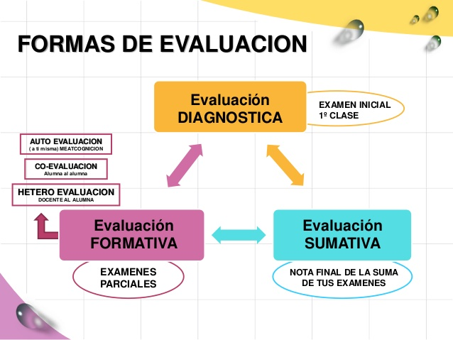
Formas de Evaluación

Slide 4

Un representante de Recursos Humanos o el gerente pueden evaluar la eficacia de la orientación mediante la realización de entrevistas de seguimiento con los nuevos empleados.

Slide 5


También pueden utilizarse cuestionarios para evaluar a los empleados.

Slide 6


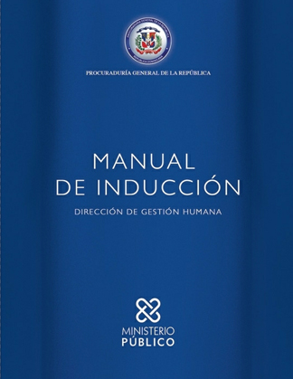
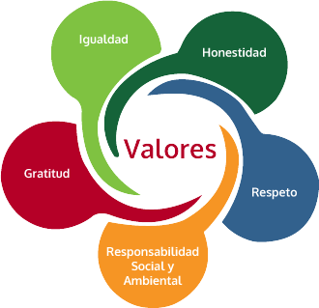

Ejemplos de inducción de los nuevos empleados en una empresa.
El primer día se le da la bienvenida y se hace entrega de un manual de inducción, se da una platica de la historia, valores, políticas etc. de la empresa.

Slide 7
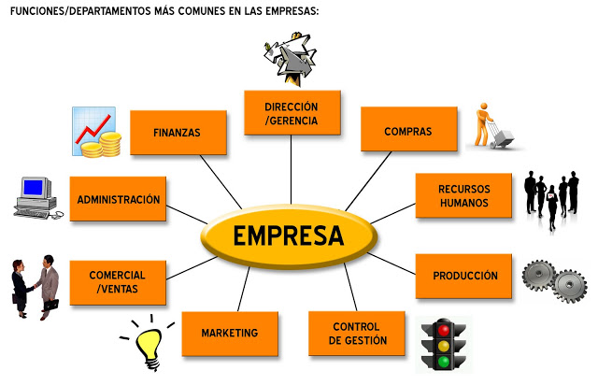
Principales Departamentos mas comunes de una empresa/ funciones.

Slide 8
CONCLUSIONES
Toda empresa, cualquiera que sea su giro, debe familiarizar
a los nuevos empleados con todo lo que necesitan saber
respecto a la misma, por medio de una orientación clara
que los motive a esforzarse por cumplir de la mejor manera
con los objetivos de la empresa.
Para construir equipos de alto desempeño en pro del éxito de una empresa, esta debe crear los mecanismos de apoyo necesarios para que sus nuevos empleados y los ya existentes se sientan cómodos y satisfechos de formar parte de ella y de este modo den lo mejor de si mismos.

Slide 9
GRACIAS POR SU ATENCION.
Nosotras somos el equipo 8.

